Slide 1
Связь реальности и виртуальности
Лаборатория суперкомпьютерных технологий для биомедицины, фармакологии и малоразмерных структур
Григорий Речистов
grigory.rechistov@phystech.edu
Notes:
11.03.12

Slide 2
Паравиртуализация
Гостевые расширения
Сетевые сервис точки
11.03.12
Лаборатория суперкомпьютерных технологий для биомедицины, фармакологии и малоразмерных структур
<номер>

Slide 3
На предыдущих лекциях
Мы стремились к наиболее точной симуляции
Программы в окружении не должны догадываться о том, что они исполняются не на реальной аппаратуре
И уж тем более они не должны видеть реальное окружение
11.03.12
Лаборатория суперкомпьютерных технологий для биомедицины, фармакологии и малоразмерных структур
<номер>

Slide 4
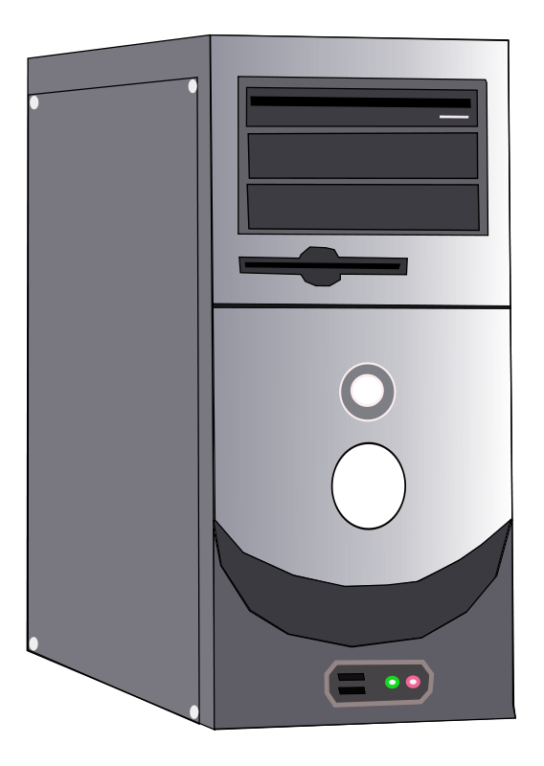
Изоляция
Граница VM
Граница реальной системы
11.03.12
Лаборатория суперкомпьютерных технологий для биомедицины, фармакологии и малоразмерных структур
<номер>

Slide 5
Мотивация
Иметь возможность передавать данные, объёмом превышающие 1 кбайт, в/из симулируемой системы
Иметь возможность передавать аппаратные ресурсы частично или полностью в VM
11.03.12
Лаборатория суперкомпьютерных технологий для биомедицины, фармакологии и малоразмерных структур
<номер>

Slide 6
Образы дисков (1/4)
Жёсткие диски
Оптические диски
Гибкие диски
11.03.12
Лаборатория суперкомпьютерных технологий для биомедицины, фармакологии и малоразмерных структур
<номер>

Slide 7
Образы дисков (2/4)
Жёсткие диски
  RAW
  VMDK
  VDI
  Qcow2
  CRAFF
  HDD
  VHD
11.03.12
Лаборатория суперкомпьютерных технологий для биомедицины, фармакологии и малоразмерных структур
<номер>

Slide 8
Образы дисков (3/4)
Оптические диски
ISO 9660
Существует множество форматов, но они не используются в симуляторах/VM
NRG, MDF, ISZ, DMG, IMG, BIN/CUE
11.03.12
Лаборатория суперкомпьютерных технологий для биомедицины, фармакологии и малоразмерных структур
<номер>

Slide 9

Образы дисков (4/4)
Гибкие диски
360 кБ — 2.88 МБ
Формат — RAW
11.03.12
Лаборатория суперкомпьютерных технологий для биомедицины, фармакологии и малоразмерных структур
<номер>

Slide 10
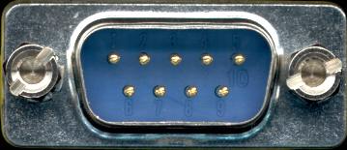
Последовательный порт (1/2)
Простое устройство
Модель добавляется одной из первых
Поддерживается всеми ОС
Малая скорость (до 115 кбит/с)
Имеет современные реинкарнации (HSUART, SOL)
11.03.12
Лаборатория суперкомпьютерных технологий для биомедицины, фармакологии и малоразмерных структур
<номер>

Slide 11
Последовательный порт (2/2)
Со стороны реальной системы может быть присоединён к
  Реальному COM порту
  Виртуальному COM порту
  Именованному каналу (pipe)
  Сетевому сокету
  Эмуляторы терминала
  Файлу
11.03.12
Лаборатория суперкомпьютерных технологий для биомедицины, фармакологии и малоразмерных структур
<номер>

Slide 12
Волшебные инструкции (1/4)
Инструкция процессора с побочными эффектами
Остановка симуляции
Вызов обработчика, имеющего доступ к состоянию симулируемой системы
Изменение состояния
Возобновление симуляции
Для VM действия происходят “мгновенно”
11.03.12
Лаборатория суперкомпьютерных технологий для биомедицины, фармакологии и малоразмерных структур
<номер>

Slide 13
Волшебные инструкции (2/4)
Может использоваться для
Периодической записи состояния гостя
Отладки программ внутри гостя
Передачи данных в/из гостя
11.03.12
Лаборатория суперкомпьютерных технологий для биомедицины, фармакологии и малоразмерных структур
<номер>

Slide 14
Волшебные инструкции (3/4)
Очень желательно, чтобы инструкция не встречалась в «обычном» коде
  Ложные срабатывания
  Неожиданные для программы эффекты
Идеально, чтобы она вообще не имела эффектов вне симуляции
  NOP — хороший кандидат
  … но она используется в программах очень часто!
11.03.12
Лаборатория суперкомпьютерных технологий для биомедицины, фармакологии и малоразмерных структур
<номер>

Slide 15
Волшебные инструкции (4/4)
Варианты
NOP с необычными префиксами
  В IA-32 есть два NOP, длиной от 1 до 9 байт
Недокументированные инструкции (если ещё остались)
«Безобидные» инструкции
  CPUID
11.03.12
Лаборатория суперкомпьютерных технологий для биомедицины, фармакологии и малоразмерных структур
<номер>

Slide 16
Использование — передача файлов
Специальная программа, использующая инструкцию для передачи потока байт
1 байт
Граница VM
Граница реальной системы
11.03.12
Лаборатория суперкомпьютерных технологий для биомедицины, фармакологии и малоразмерных структур
<номер>

Slide 17
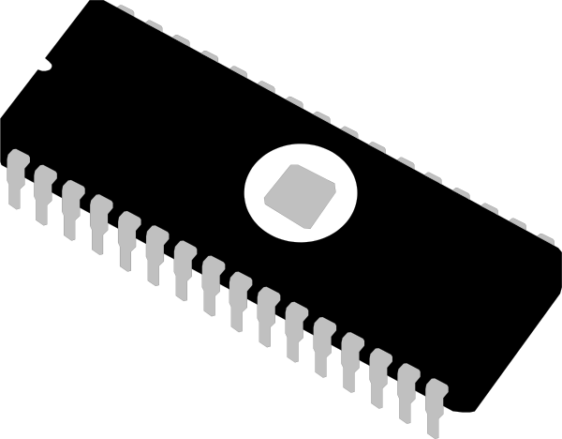
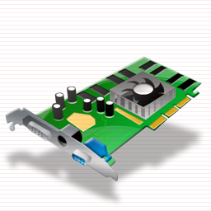
Паравиртуальные устройства (1/3)
Memory mapped input/output
0x1FFFFF
0x10FFFF
0xfffff
0x00
11.03.12
Лаборатория суперкомпьютерных технологий для биомедицины, фармакологии и малоразмерных структур
<номер>

Slide 18
Паравиртуальные устройства (2/3)
0x1FFFFF
Paradev
0x110FFF
0x10FFFF
0xfffff
0x00
11.03.12
Лаборатория суперкомпьютерных технологий для биомедицины, фармакологии и малоразмерных структур
<номер>

Slide 19
Паравиртуальные устройства (3/3)
Объём передаваемых данных за один раз больше
Требует модификации гостевой ОС
  Драйвера устройств
  Не столь безобидные инструкции
    RDMSR/WRMSR, INT, SYSCALL
11.03.12
Лаборатория суперкомпьютерных технологий для биомедицины, фармакологии и малоразмерных структур
<номер>

Slide 20
Использование
Симуляция периферии
HostFS a.k.a Гостевые расширения
Буфер
Граница VM
Реальная аппаратура
Граница реальной системы
11.03.12
Лаборатория суперкомпьютерных технологий для биомедицины, фармакологии и малоразмерных структур
<номер>

Slide 21
Проброс (pass-through) устройств (1/3)
Проброс PCI/USB/VGA устройства
Аналог DEX для периферии
Передача всех команд/откликов протокола без изменений
Имеет схожие проблемы
  Изоляция
  Безопасность
  Legacy-режимы
11.03.12
Лаборатория суперкомпьютерных технологий для биомедицины, фармакологии и малоразмерных структур
<номер>

Slide 22
Проброс (pass-through) устройств (2/3)
Аппаратная поддержка (I/O Memory management unit)
Intel VT-d
AMD IOMMU
IBM Translation Control Entry
Sun DVMA
11.03.12
Лаборатория суперкомпьютерных технологий для биомедицины, фармакологии и малоразмерных структур
<номер>

Slide 23
Проброс (pass-through) устройств (3/3)
Особенности
Самомодифицирующийся код VGABIOS
Отключение устройства от хозяина
Primary/secondary GPU
VM Save/Restore
11.03.12
Лаборатория суперкомпьютерных технологий для биомедицины, фармакологии и малоразмерных структур
<номер>

Slide 24
Использование
Граница реальной системы
Передача устройства в эксклюзивное использование гостю
Граница VM
11.03.12
Лаборатория суперкомпьютерных технологий для биомедицины, фармакологии и малоразмерных структур
<номер>

Slide 25
Сетевое взаимодействие
Сетевое взаимодействие модели OSI/ISO (русск. ВОС/БЭМ)
  Изначально создано для связи систем различной природы
  Агностично к аппаратуре*
  Можно выбирать уровень OSI/ISO, на котором будет проходить граница миров
11.03.12
Лаборатория суперкомпьютерных технологий для биомедицины, фармакологии и малоразмерных структур
<номер>

Slide 26
OSI/ISO
Прикладной уровень
Представительный уровень
Сеансовый уровень
Транспортный уровень
Сетевой уровень
Канальный уровень
Физический уровень
11.03.12
Лаборатория суперкомпьютерных технологий для биомедицины, фармакологии и малоразмерных структур
<номер>

Slide 27

Прикладной уровень
Модель NIC внутри симуляции
Связана с другими моделями
или
Является пробросом реальной NIC
Представительный уровень
Сеансовый уровень
Транспортный уровень
Сетевой уровень
Канальный уровень
Физический уровень
11.03.12
Лаборатория суперкомпьютерных технологий для биомедицины, фармакологии и малоразмерных структур
<номер>

Slide 28
TAP-драйвер хозяина
Создаёт псевдо-устройство
Ethernet хозяина
Прикладной уровень
Представительный уровень
Сеансовый уровень
Транспортный уровень
Сетевой уровень
Канальный уровень
Физический уровень
eth0
tap0
11.03.12
Лаборатория суперкомпьютерных технологий для биомедицины, фармакологии и малоразмерных структур
<номер>

Slide 29
TUN-драйвер хозяина
Создаёт IP туннель
Прикладной уровень
Представительный уровень
Сеансовый уровень
Транспортный уровень
Сетевой уровень
192.168.1.3
Канальный уровень
Физический уровень
/dev/tun0
11.03.12
Лаборатория суперкомпьютерных технологий для биомедицины, фармакологии и малоразмерных структур
<номер>

Slide 30
NAT
Исходящие пакеты
Автоматически ретранслируются
от имени хозяина.
Входящие пакеты по умолчанию
не доходят
Прикладной уровень
Представительный уровень
Сеансовый уровень
Транспортный уровень
Сетевой уровень
LAN/
WAN
Канальный уровень
Физический уровень
11.03.12
Лаборатория суперкомпьютерных технологий для биомедицины, фармакологии и малоразмерных структур
<номер>

Slide 31
Сервис-точки внутри симуляции
Отвечают на запросы гостя
по конкретному протоколу:
NFS, FTP, Samba, DHCP, …
Прикладной уровень
Представительный уровень
Сеансовый уровень
Транспортный уровень
Гость
TCP/IP
Сетевой уровень
Канальный уровень
Физический уровень
11.03.12
Лаборатория суперкомпьютерных технологий для биомедицины, фармакологии и малоразмерных структур
<номер>

Slide 32
Рекомендуемая литература
http://wiki.xen.org/wiki/Xen_PCI_Passthrough
http://wiki.xen.org/wiki/XenVGAPassthrough
http://wiki.xen.org/wiki/XenUSBPassthrough
http://usbip.sourceforge.net/
11.03.12
Лаборатория суперкомпьютерных технологий для биомедицины, фармакологии и малоразмерных структур
<номер>

Slide 33
На следующей лекции:
Альтернативные методики изучения компьютерных систем
Трассы (оффлайн симуляция)
Аналитические методы
Методы статистические
11.03.12
Лаборатория суперкомпьютерных технологий для биомедицины, фармакологии и малоразмерных структур
<номер>

Slide 34
Спасибо за внимание!
Все материалы курса выкладываются на сайте лаборатории:
http://iscalare.mipt.ru/material/course_materials/
Замечание: все торговые марки и логотипы, использованные в данном материале, являются собственностью их владельцев. Представленная здесь точка зрения отражает личное мнение автора, не выступающего от лица какой-либо организации.
11.03.12
Лаборатория суперкомпьютерных технологий для биомедицины, фармакологии и малоразмерных структур
<номер>
Notes:
11.03.12

